Slide 1
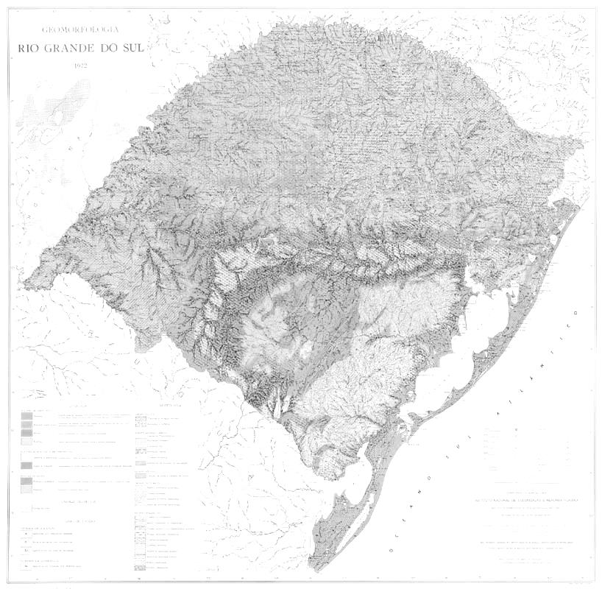
Desequilíbrios orçamentários estaduais: como resolvê-los
Darcy Francisco Carvalho dos Santos
abril/2018.

Slide 2
Crescimento do ICMS, da RCL, do PIB-BR e PIB-RS, 2003-2014

Slide 3
Fatores que contribuíram para o grande crescimento da arrecadação nos últimos anos
“Boom das commodities”
Substituição tributária no ICMS (dobrou a parcela arrecadada sob essa modalidade)
Aumento das alíquotas do ICMS em 2005 E 2006.

Slide 4
Determinantes do crescimento do PIB
O crescimento da economia, depende de três fatores:
taxa de variação da mão de obra;
taxa de crescimento do estoque de capital;
produtividade, aqui entendida como PTF, produtividade total dos fatores, não só produtividade do trabalho.

Slide 5
População total (PTO) e população em idade ativa(PIA) do RS, 2000-2030

Slide 6
População em ativa e com 60 anos ou mais do RS, 2000-2030

Slide 7
Taxas de crescimento reais do ICMS e do PIB no RS e no Brasil, 1995-2013

Slide 8
Participação % das transferências na receita corrente do Tesouro estadual, 1996-2017

Slide 9
FPE – Participação % do RS nos impostos-base (IPI e IR) e nos índices antes de 2015 e após

Slide 10
Brasil – Razão ICMS/PIB, 1995-2012

Slide 11
Estado do RS – Razão ICMS/PIB e ressarcimentos federais (*)/PIB, 1995-2012

Slide 12
Carga tributária líquida da União e despesa com a Seguridade Social, 2016

Slide 13
Resultado da Seguridade Social, com e sem DRU, 2012-2017 – R$ bilhões correntes.

Slide 14
Dispersão salarial na Segurança Pública com a adoção dos subsídios (RS)

Slide 15
Razão folha da Segurança e da Educação em dezembro de cada ano, 2010-2017

Slide 16
Educação: um modelo insustentável (custo marginal de longo prazo – incremento ao piso) (RS-BR)

Slide 17
Gastos previdenciários na Educação Em relativos de base 100,00 (RS-BR)

Slide 18
Anos necessários para igualar a relação DP/RCL a 60%, nas condições simuladas (RS-BR)

Slide 19
Desp. pessoal desconsiderada pela interpretações da LRF, excedente a 60% dela, investimentos e déficits, 2000-2015 Em R$ bilhões de 2016 pelo IPCA (médio) (RS – LRFE)

Slide 20
Inequação orçamentária do Estado (RS, Poderes)
DF = 62,3
Vinculações (v) = 0,502
RO = DF + v RO
RO = DF/(1-v)
RO = 62,3/(1-0,502)
RO = 62,3/0,498 = 125,1
Para cumprir todas as vinculações, com esse nível de despesa fixa, a receita corrente precisa crescer 25,1%.
(Localiz.: Inequações estaduais/ineq.orçam./B-44)

Slide 21
Inequação orçamentária do Estado

Slide 22
Serviço da dívida com o acordo de junho/2016 (LC 148/2014) (RS)

Slide 23
Despesa líquida com previdência e resultado previdenciário, 2004-2018/RCL (RS-BR)

Slide 24
Desequilíbrios previdenciários Regime de repartição simples:
‘c.N = a.B
Onde:
c = alíquota de contribuição
N = contribuintes do sistema
a = taxa de reposição = benefício/última remuneração.
B = Beneficiários do sistema.
=============================================
Alíquota total = 14%x3 = 42%
Para manter o equilíbrio: 1,5*/0,42 = 3,6 contribuintes.
Há 0,75 para 1, portanto 4,8 menos que o necessário.
(*) Salário médio do período, em relativos.
ALTERNATIVAS: AUMENTO IDADES MÍNIMAS E REDUÇÃO DA TAXA REPOSIÇÃO.

Slide 25
Planos de benefício
Benefício definido: Os valores a serem recebidos pelos participantes são previamente definidos e estão garantidos pelo empregador.
Contribuição definida: Os valores a serem recebidos estão limitados pela contribuições feitas. Desaparece a obrigação do empregador.
Obs.: Adotado na previdência complementar. Mas serve para pensar a previdência em geral.

Slide 26
Regimes de capitalização (Fundos: Previdenciário e complementar)
FUNDOPREV
FUNDOPREV MILITAR E FUNDOPREV CIVIL (18/07/2011). Regime de capitalização/ benefício definido.
REGIME DE PREVIDÊNCIA COMPLEMENTAR (15/10/2015) parcela excedente ao teto do Regime Geral/ igual contribuição do servidor e do Estado (7,5%), facultativa/ em contribuição definida.

Slide 27
Desequilíbrios duradouros
O Estado continua com a obrigação de complementar os benefícios (definidos na lei):
Os que ingressaram antes de 31/12/2003: integralidade e paridade (condições), para a maioria, ou a média.
Os que ingressaram a partir de 01/01/2004: a média, exceto a Segurança Pública que mantém integralidade e paridade.
os que igressaram a partir de 18/07/2011 e 15/10/2015, na parcela inferior ao teto do INSS (5.531.31), a média.
Em 2015 havia 160 mil servidores (-18 mil professores contratados). Integralidade ou a média.
Idade mínima ( sem exigência, 50 , 55 e 60 anos).

Slide 28
Contribuições vigente e necessárias num regime de capitalização, com as atuais idades mínimas para aposentadoria (tx.juros 3% aa.)

Slide 29
Taxa anual Selic real, 2007-2016

Slide 30
Parcela excedente ao teto do Regime Geral, às taxas de 3% e 4% aa., nas condições legais atuais. Contribuição = (7,5% + 7,5%)

Slide 31
Fator de desequilíbrio: aposentadorias especiais

Slide 32
Thomas Piketty, em o “O Capital no século XXI”, p.476:
“ Num mundo onde as pessoas vivem até os oitenta e noventa anos, é difícil conservar os mesmos parâmetros escolhidos numa época em que se vivia até os sessenta e setenta anos. Além do mais, o aumento do início da aposentadoria não é só uma maneira de aumentar os recursos disponíveis para os assalariados e os aposentados (o que sempre é bom, tendo em vista o fraco crescimento). Corresponde também a uma necessidade de realização individual no trabalho ...”

Slide 33
Regime de capitalização: uma troca de 6 por meia dúzia
Com o regime de capitalização foi mantido o regime de benefício definido;
Idades mínimas da maioria dos servidores não permitem o equilíbrio, só com taxas muitos altas.
Tudo o que ficar a descoberto será obrigação do Estado, que cresce pelo aumento da massa de novos servidores e com o crescimento das remunerações, devido às vantagens funcionais.
Dificuldade de manter de forma permanente o recolhimento de uma alíquota de 14% e abrir mão de igual importância, porque equivale a um reajuste de 28% na folha de pagamentos dos novos.
O Regime de previdência complementar amenizará a situação, com taxa menor sobre o que exceder o teto do Regime Geral (7,5%), mas não evita o crescimento em benefício definido da massa salarial até o teto.

Slide 34
Conclusão
O Estado não sairá da crise sem um projeto de estado, um planejamento estratégico de longo prazo, que envolva todos os Poderes e órgãos especiais, partidos políticos, sindicatos, associações de classes e toda a sociedade organizada, contando ainda com a colaboração da imprensa. Tudo isso, porque a crise não será vencida sem medidas impopulares. O governo atual deu passos importantes, como a lei de responsabilidade fiscal estadual, regime de previdência complementar, renegociação da dívida, entre outros, mas falta muito por fazer.
No curto prazo precisa aderir ao Regime de Recuperação Fiscal.

Slide 35
Algumas sugestões
O objetivo primordial deve ser o crescimento econômico. Sem ele não se sai da crise. Mas são necessárias também outras medidas, que contribuirão também para o citado desenvolvimento.
São elas:
Altos investimos na infraestrutura, com atração de capitais externos, fazendo margens para investir e parcerias-público privadas.
Melhorar a qualidade da educação: reforma da previdência, quadros de pessoal com menor discrepâncias e compra de vagas em escolas particulares.
Cumprir as lei de responsabilidade fiscal federal e estadual.
Liderar um movimento nacional por uma reforma da previdência, com ênfase nos estados, propondo o aumento das idades mínimas e modificando as regras das pensões, proibindo acumulações.

Slide 36
Algumas sugestões – continuação.
Não aumentar e, se possível, reduzir vinculações e indexações.
Manter a contribuição dos aposentados.
Reduzir gradativamente alguns vencimentos iniciais que estão muito altos.
Não conceder aumentos reais de salários
Conter o crescimento do custeio, de modo geral.
Propugnar pela alteração dos índices do FPE, que foram alterados para pior.
Rever as desonerações fiscais.
Planejamento estratégico com a participação de todos, conforme referido no início dessas considerações.
Mais sugestões: no texto Inequações estaduais do RS.

Slide 37
Obrigado pela atenção!

